Slide 1
Herzlich Willkommen zum heutigen Workshop!
Meine Grenzen = Meine Stärken

Slide 2
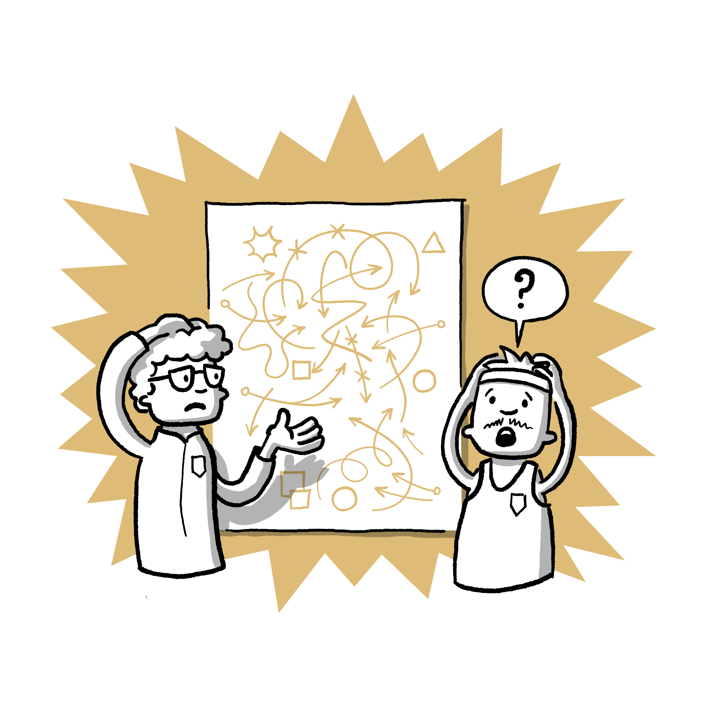
Grenzüberschreitungen
= Gewalt im Sport!

Slide 3
Grenzüberschreitungen
= Gewalt im Sport!
… Psychische Gewalt
… Körperliche Gewalt
… Sexualisierte Gewalt

Slide 4
Grenzüberschreitungen
= Gewalt im Sport!
Wie viele Sportler*innen sind von Gewalt im Sport betroffen?
Wer übt Gewalt im Sport aus?

Slide 5
An wen kann ich mich wenden?
Ansprechpersonen im Verein
Lokale Ansprechstellen/Kooperationspartner nennen
Anlaufstellen des Verbands/Landessportbunds o.Ä. nennen
Ansprechstelle SafeSport:
https://www.ansprechstelle-safe-sport.de
Tel.: 0800 11 222 00
Nummer gegen Kummer:
https://www.nummergegenkummer.de
Tel.: 116 111
Hilfe-Portal sexueller Missbrauch:
https://www.hilfe-portal-missbrauch.de/
Tel.: 08002255530

